Slide 1
Extremophile
Leben in extremen Umgebungen
Europlanet 2024 RI wurde mit Mitteln aus dem Forschungs- und Innovationsprogramm Horizont 2020 der Europäischen Union unter der Finanzhilfevereinbarung Nr. 871149 gefördert.

Slide 2
Zielsetzungen
Am Ende dieser Lektion werden Sie in der Lage sein:
Verstehen, dass sich Zellen verändern können, um sich an extreme Umgebungen anzupassen
Erklären Sie die Funktion einer Zellmembran
Abschätzung, wie sich die Belastungen auf dem Mars auf seine Bewohnbarkeit auswirken könnten

Slide 3
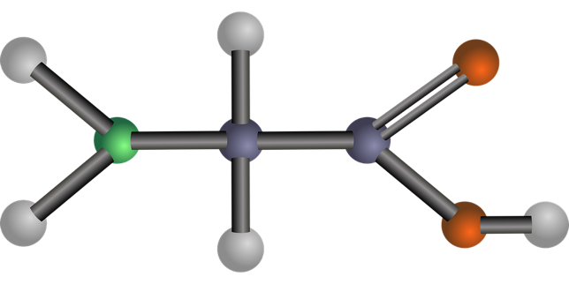
Was ist eine extreme Umgebung?

Slide 4
Beispiele für extreme Umgebungen auf der Erde
Notes:
-dicke Atmosphäre, die die Wärme zurückhält
-Große Ozeane bei hohen Temperaturen.
-Die Atmosphäre wurde in diesem Zeitalter dünner und das Wasser kühlte ab, aber würde dieses Wasser bewohnbar sein?

Slide 5
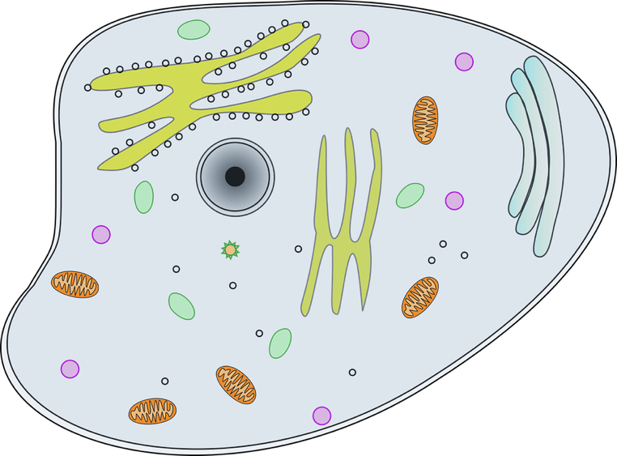
Woraus bestehen die Zellen?
Nukleus
Zytoplasma
Zellmembran

Slide 6
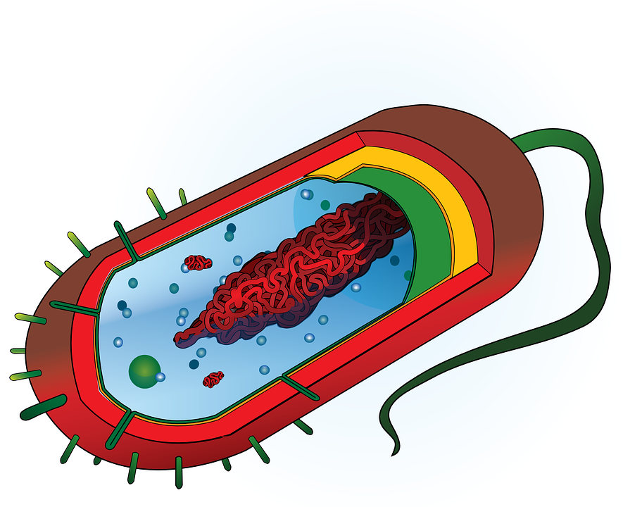
Bedeutung der Zellmembran

Slide 7
Was ist eine semipermeable Membran?
Klicken Sie auf die Schaltfläche unten, um zum Video zu gelangen:
Video

Slide 8
Was könnte mit Zellen unter marsähnlichen Bedingungen geschehen?

Slide 9
Experiment mit Eimembranen
Klicken Sie auf die Schaltfläche unten, um zum Video zu gelangen:
Video

Slide 10
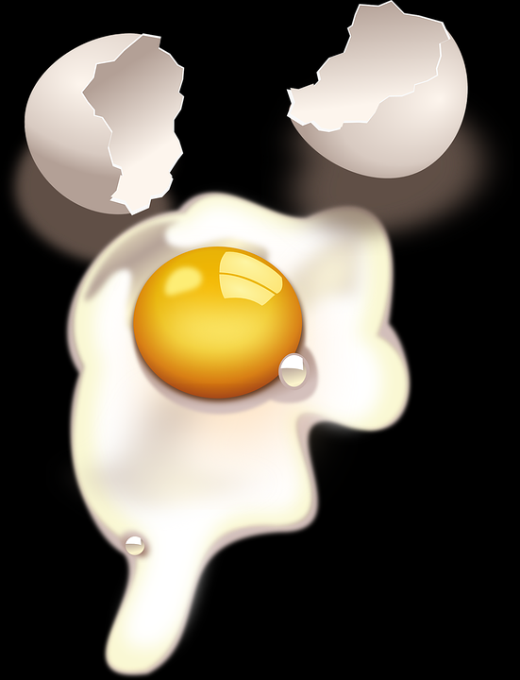
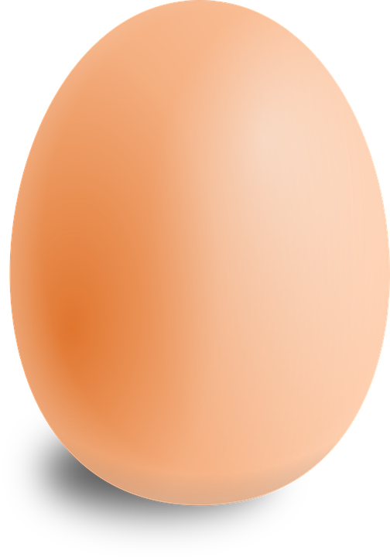
Was ist passiert? Warum?
Diskutieren Sie in Gruppen
Notes:
-Vulkanismus in der Region Tharsis
-Der Planet erwärmte sich durch Vulkanausbrüche, bei denen Asche und Gase in die Atmosphäre gelangten.
-Wahrscheinlich bildeten sich Wolken, und die Niederschläge regneten auf den Boden und bildeten in vielen Becken und Kratern Seen.

Slide 11
Wie könnte sich dies Ihrer Meinung nach auf die Bewohnbarkeit auswirken?
Notes:
-dicke Atmosphäre, die die Wärme zurückhält
-Große Ozeane bei hohen Temperaturen.
-Die Atmosphäre wurde in diesem Zeitalter dünner und das Wasser kühlte ab, aber würde dieses Wasser bewohnbar sein?

Slide 12
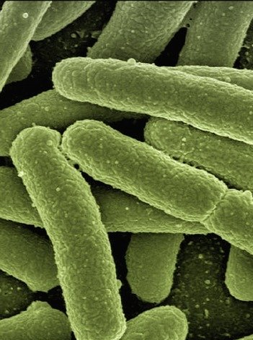
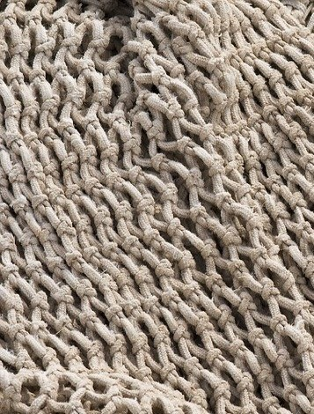
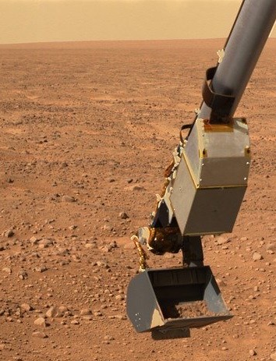
Pixabay/Public Domain
NIAID
NASA
Rekapitulation
1
2
3
Beantworten Sie diese Fragen auf der Grundlage dessen, was Sie heute gelernt haben:
Was können Zellen tun, um sich an eine extreme Umgebung anzupassen?
Warum ist eine Zellmembran wichtig?
Wie könnten sich die extremen Bedingungen auf dem Mars auf die Zellen auswirken?

